Slide 1
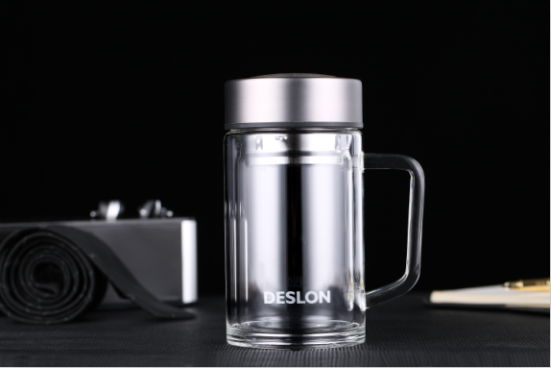
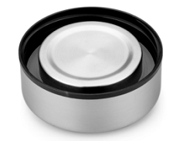
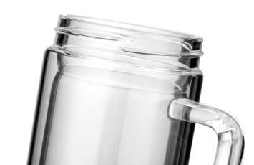
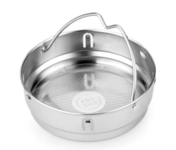

｜德世朗杯壶—品尚系列｜产品介绍
DSYB-450
水悦生活玻璃办公杯
产品容量：450ml
杯口内径：8.5cm
杯体材质：高硼硅玻璃（食品接触用）
滤网材质：304不锈钢（食品接触用）
塑 料 件：PP（食品接触用）
密 封 圈：硅胶（食品接触用）
------------------------------------------------------
零 售 价：166.00元
批 发 价：41.00元
--------------------------------------------------------
产品特点：
1.杯盖内盖采用304不锈钢材质设计，更安全卫生，经久耐用；
2.杯身采用双层高硼硅玻璃设计，具有良好的隔热效果；
3.304不锈钢滤网，可以轻松过滤茶叶，倒水更流畅，使
用更方便；
4.杯底为水晶厚底，烧制而成，持久耐用；
5.加工精致，手感圆润舒适，玻璃光泽透亮。

